Slide 1
Uusi Atlantis
INFoisku 9 / SYKSY 2022

Slide 2
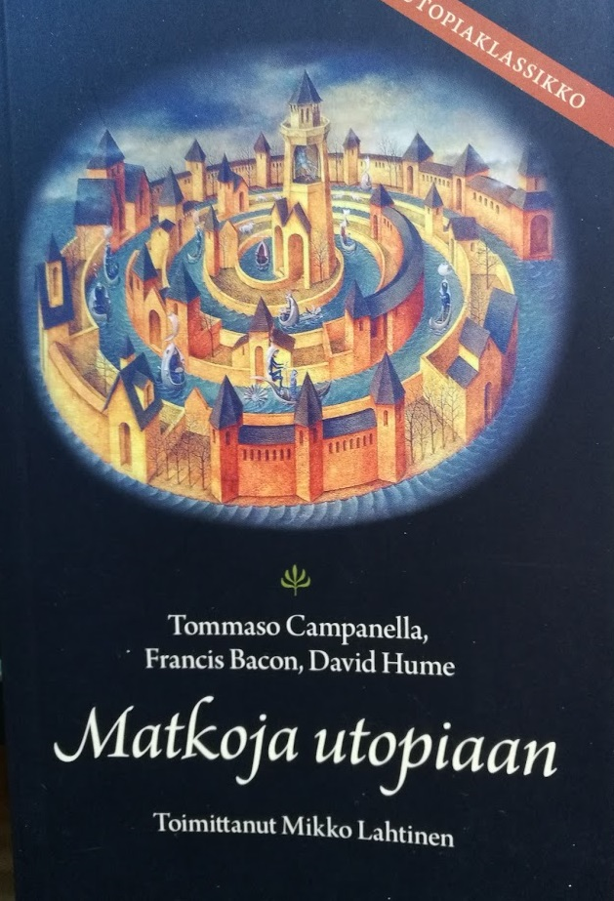
Matkoja utopiaan
Campanella Tommaso, Francis Bacon & David Hume, Matkoja utopiaan, toim. Mikko Lahtinen, Vastapaino, Tampere 2002 (2. uud. Laitos 2017). (Sisältää teokset Campanella, Aurinkokaupunki, Bacon, Uusi Atlantis & Hume, Täydellisen valtion idea.) (Ks. erityisesti kirjan sisältämät laajat esittelytekstit.)

Slide 3
Utopia
Utopia (sananmukaisesti ”paikka, jota ei ole”) tarkoittaa jonkinlaista tulevaisuuden ihanneyhteiskuntaa.
Termi tulee Thomas Moren samannimisestä vuonna 1516 ilmestyneestä kirjasta, jossa hän kuvaa omaa ihannekuvaansa kollektivistisesta yhteiskunnasta.
Myöhemmin termi utopia on laajentunut tarkoittamaan yleisesti jonkun henkilön ihannekuvaa yhteiskunnasta ja siitä, kuinka asioiden tulisi olla.
Utopian vastakohtana on dystopia eli antiutopia.

Slide 4
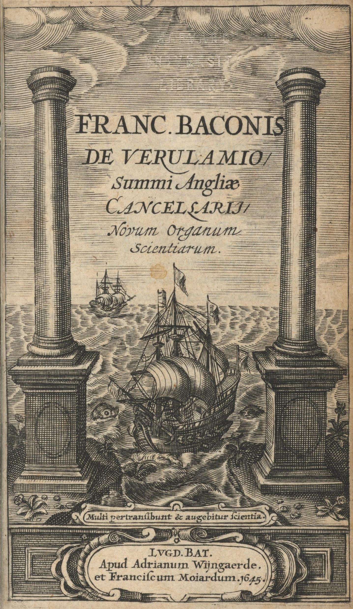
New Atlantis: A Worke Unfinished written by the Right Honourable Francis Lord Verulam, Viscount Saint Alban
Utopian lajityypin edustaja, joka ilmestyi vuonna 1627, eli Baconin kuolemaa seuranneena vuonna.
Alkaa laivamatkalla, jolla eksyttyään matkalaiset päätyvät onnekkaasti tuntemattomaan Bensalemin saareen Etelämerellä.

Slide 5
New Atlantis: A Worke Unfinished written by the Right Honourable Francis Lord Verulam, Viscount Saint Alban
Bacon toivoi, että tieteen avulla saavutetaan kyky hallita luontoa eli ihmisen elinolosuhteita.
Tämän hallinnoinnin unelman ilmentymänä ovat Bensalemin virkamiehet.
Saaren tiedeyhteisön eli Salomonin huoneen perustehtävä: ”Sen tarkoitus on ihmisen valtapiirin laajentaminen ja tiedon soveltaminen kaikkeen mahdolliseen.”

Slide 6
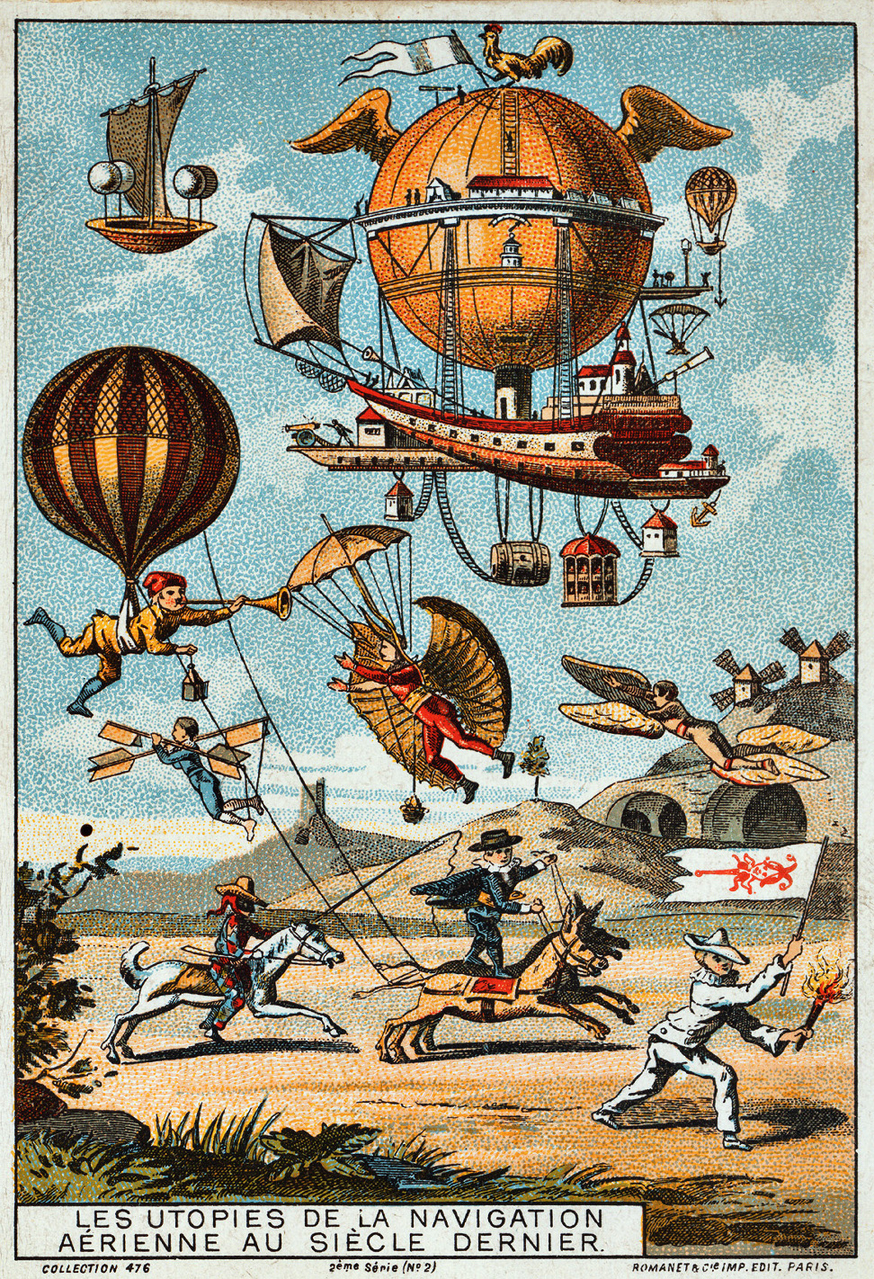
Salomonin huone
”Tieteen painotus näkyy teoksen rakenteessa, sillä kliimaksissa vieraat johdatetaan Salomonin taloon, jossa yksi viisaista kertoo heille tieteen avaamista ihmeellisistä mahdollisuuksista. Tieteellisiä kokeita selostetaan perinpohjaisesti eikä välillä voi välttyä tunteelta Baconin vision profeetallisuudesta.” Markku Roinila

Slide 7
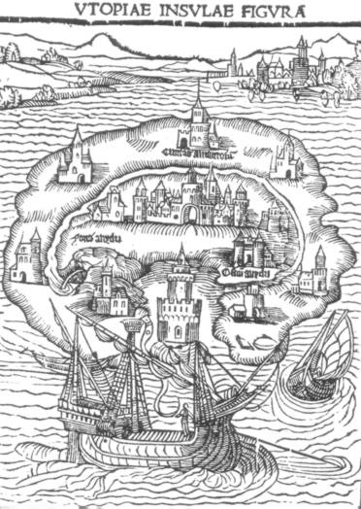
Salomonin huone
Tiedeyhteisöllä on autonominen valtiollisesta kontrollista vapaa asema.
Ero nykyiseen: ”Me [tiedemiehet] vannomme kaikki salaavamme ne asiat, jotka katsomme aiheelliseksi pitää salassa. Osan … paljastamme valtiolle …”

Slide 8
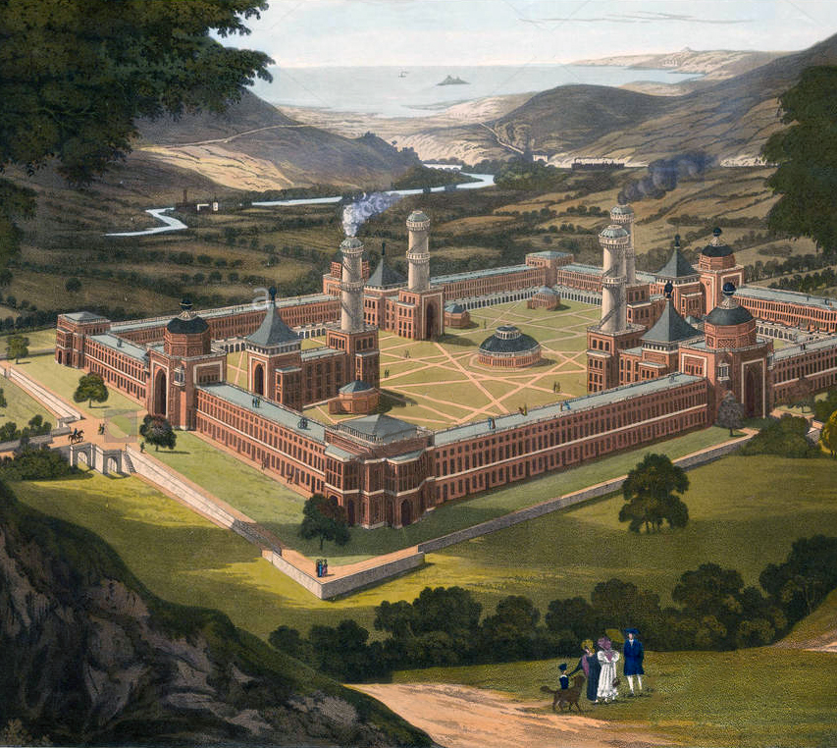
Uusi Atlantis
Bacon haluaa tehdä tieteestä erikoistuneiden asiantuntijoiden ammattikunnan.
Tämä selittää kirjan elitismin – tosin lähes kuka tahansa saattoi päästä ammattikunnan jäseneksi.

Slide 9
Käytännön sovellus: Pohjois-Amerikan asuttaminen?
Thomas Jefferson: ”Bacon, Locke and Newton, … I consider them as the three greatest men that have ever lived, without any exception, and as having laid the foundations … in the Physical & Moral sciences …”

Slide 10
Gulliverin retket
”Kahdeksannentoista vuosisadan loisteliain utopistinen satiiri tai satiirinen utopia on itseoikeutetusti Jonathan Swiftin ( 1667-1745) Gulliverin retket (1726, uusin suom. 2000). ... Gulliverin retkissä hupailun aiheena ovat kuvitelmat täydellisistä ihmisistä, tieteen ja tekniikan suomasta autuudesta tai ajatukset ikuisesta onnesta ja kuolemattomuudesta.” Mikko Lahtinen, Matkoja utopiaan

Slide 11
Kirjallisuutta
Campanella Tommaso, Francis Bacon & David Hume, Matkoja utopiaan, toim. Mikko Lahtinen, Vastapaino, Tampere 2002 (2. uud. Laitos 2017). (Sisältää teokset Campanella, Aurinkokaupunki, Bacon, Uusi Atlantis & Hume, Täydellisen valtion idea.)
Roinila Markku, ”Parempaa maailmaa etsimässä”, https://agricolaverkko.fi/review/parempaa-maailmaa-etsimassa/

